Slide 1
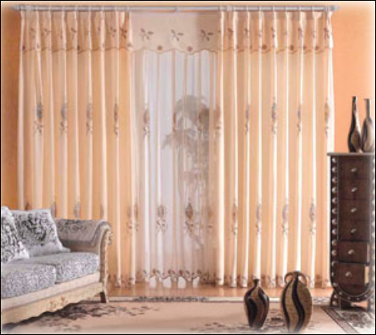
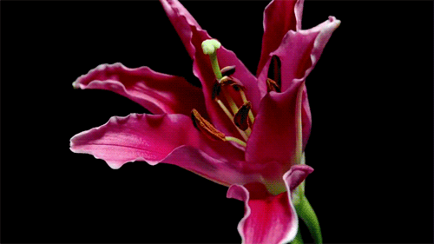
স্বাগতম

Slide 2
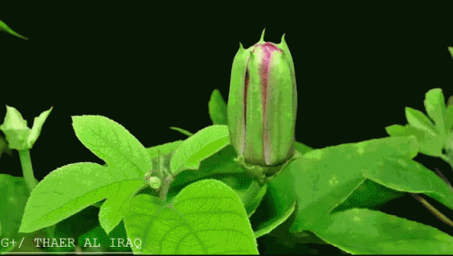
শিক্ষক পরিচিতি
মোঃ ইলিয়াছ
সহকারি শিক্ষক
টৈটং সরকারি প্রাথমিক বিদ্যালয়
পেকুয়া,কক্সবাজার ।
০১৮৮৫-৯৭৯২৪০
E-mail: mdelias1985@gmail.com

Slide 3
প্রাথমিক গণিত
পঞ্চম শ্রেণি
৪০ মিনিট
তারিখঃ ২৩-০৬-২০২১ ইং

Slide 4
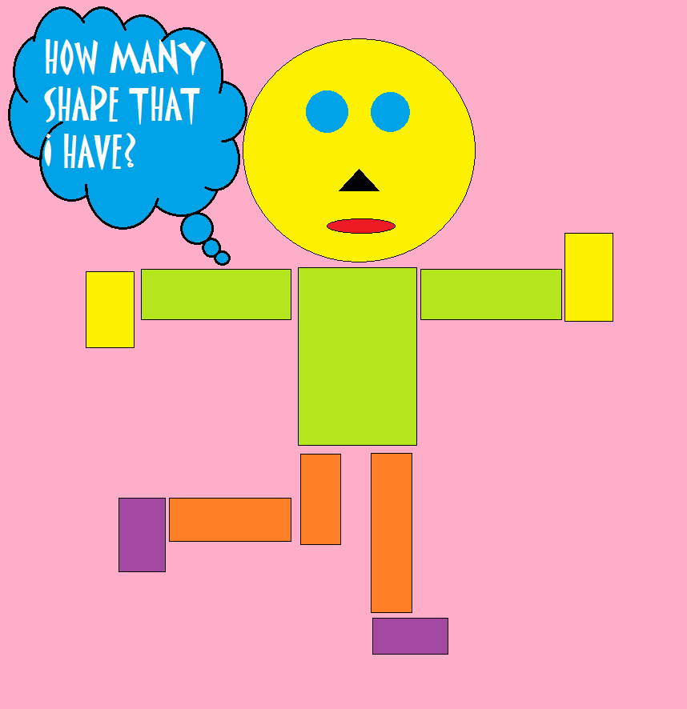
ছবিতে কী তোমরা কিছু দেখতে পাচ্ছ?
হ্যাঁ, তোমরা ঠিক বলেছ। ছবিতে কিছু জ্যামিতিক আকৃতি রয়েছে। এ আকৃতিগুলো থেকে আয়ত নিয়ে আলোচনা করব।

Slide 5
আজকের আলোচ্য বিষয়ঃ
জ্যামিতি
পাঠ্যাংশঃ আয়ত

Slide 6
শিক্ষার্থীরা এ পাঠ শেষে যা যা শিখবে
২৪.৩.১ আয়তক্ষেত্র সংক্রান্ত সহজ সমস্যা সমধান করতে পারবে।

Slide 7
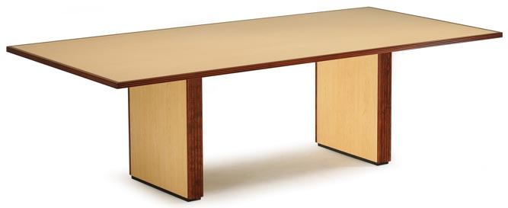
ছবিতে আমরা কী দেখতে পাচ্ছি? একটা টেবিল তাই - না।
টেবিলের বিপরিত পার্শদ্বয় একটু লক্ষ্য করে দেখ ।
দেখবে টেবিলের বিপরিত পার্শদ্বয় পরস্পর সমান ও সমান্তরাল এবং কোণগুলো
সমান। সুতারাং টেবিলটি হচ্ছে একটি আয়ত।

Slide 8
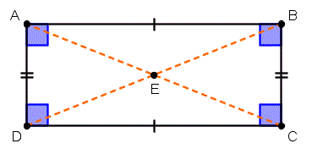
যে চতুর্ভুজের বিপরিত বাহুদ্বয় পরস্পর সমান ও সমান্তরাল এবং কোণগুলো সমকোণ তাকে আয়ত বলে।
চিত্রে, AB এবং DC বাহুদ্বয় পরস্পর সমান ও সমান্তরাল। AD এবং BC বাহুদ্বয় পরস্পর সমান ও সমান্তরাল। আবার, AC কর্ণ=BD কর্ণ। সুতারাং একটি আয়ত।
চিত্রঃ- আয়ত

Slide 9
১। প্রশ্নের উত্তর দাওঃ
আয়তের বিপরিত বাহুদ্বয় কেমন?
২। আয়তের কোণগুলো কেমন?
৩। আয়ত কাকে বলে?

Slide 10
১। আয়তের বিপরিত বাহুদ্বয় কেমন?
উত্তরঃ বিপরিত বাহুদ্বয় পরস্পর সমান ও সমান্তরাল
২। আয়তের কোণগুলো কেমন?
উত্তরঃ কোণগুলো সমকোণ
৩। আয়ত কাকে বলে?
উত্তরঃ যে চতুর্ভুজের বিপরিত বাহুদ্বয় পরস্পর সমান ও সমান্তরাল এবং কোণগুলো সমকোণ তাকে আয়ত বলে।

Slide 11
পরিকল্পিত কাজ
তোমাদের পাঠ্য বইয়ের ১০১ পৃষ্ঠায়
আয়ত অঙ্কন করঃ
(১) আয়তঃ ভূমি ২ সেমি , উচ্চতা ৪ সে মি

Slide 12
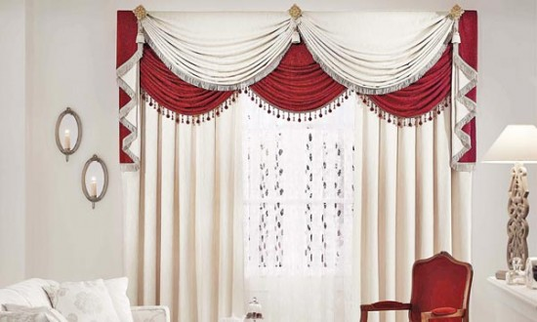
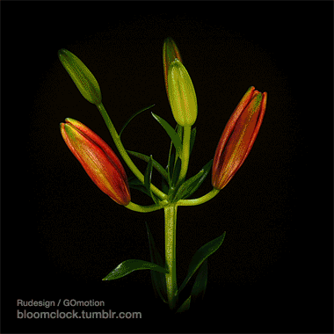
সবাইকে ধন্যবাদ

